Slide 1



Първи стъпки в програмирането
Работа с конзола, аритметични операции с числа
СофтУни
Преподавателски екип
Софтуерен университет
https://softuni.bg

Slide 2
Съдържание
Какво е програмиране?
Първа програма с JavaScript и Visual Studio Code
Променливи и типове данни
Четене на потребителски вход
Прости операции
работа с текст и числа
аритметични операции
Печатане на конзолата
2

Slide 3

Какво е програмиране?

Slide 4
Какво е програмиране?
Компютърна наука
Използва команди, за да комуникираме с компютъра
Командите се подреждат и изпълняват една след друга
Поредицата от команди образува компютърна програма
4

Slide 5
Какво е език за програмиране?
Компютърните програми се пишат на език за програмиране
Пример: JavaScript, C#, Java, Python, PHP, C, C++
Използва се среда за програмиране (среда за разработка)
Пример: Visual Studio Code, IntelliJ IDEA, Visual Studio, PyCharm, Code Blocks
5

Slide 6
Какво е компютърна програма?
Програмата е последователност от команди
Може да съдържа пресмятания, проверки, повторения
Програмите се пишат в текстов формат
Текстът на програмата се нарича сорс код
Сорс кодът се компилира до изпълним файл
6

Slide 7
Да направим първите си конзолни програми

Slide 8
Среда за разработка
Средата за разработка е нужна, за да програмирате
Integrated Development Environment (IDE)
Visual Studio Code е среда за разработка на езика JavaScript
Инсталирайте си Visual Studio Code
Инструкции за инсталация
Приложението е мултиплатформено (Linux, Mac OS, Windows)

Slide 9
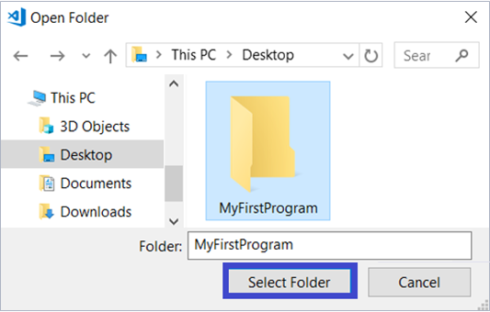
Създаване на конзолна програма
Създайте и изберете временната папка, в която ще създадем нашата първа програма

Slide 10
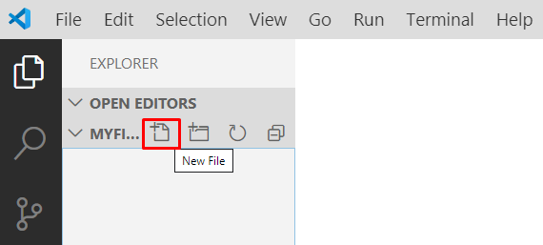
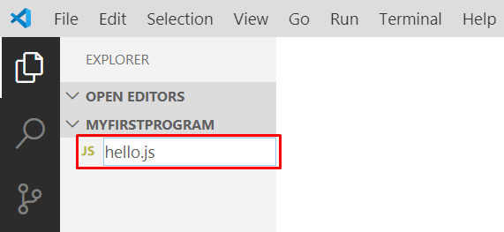
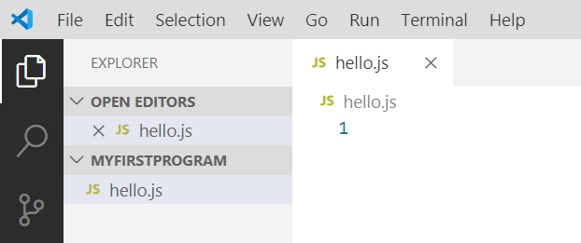
Създаване на конзолна програма
Добавете файла, в който ще пишем кода за нашата програма
Сорс кодът на програмата ще напишем в празния файл "hello.js", който вече създадохме

Slide 11
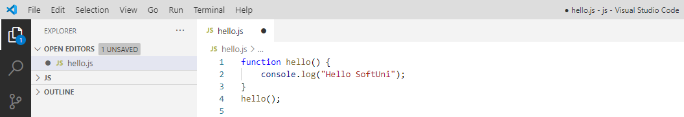
Писане на програмен код (2)
Напишете следния код:
function hello() { console.log("Hello SoftUni");
}
hello();

Slide 12
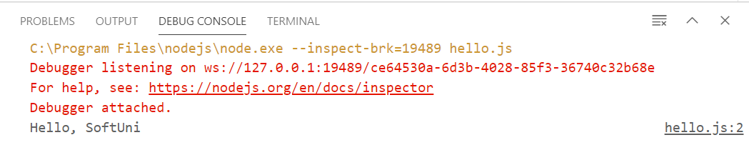
Стартиране на програмата
За стартиране на програмата натиснете:
Ctrl + F5
Debug → Start Without Debugging
Ако няма грешки, програмата ще се изпълни
Резултатът ще се изпише на конзолата:

Slide 13
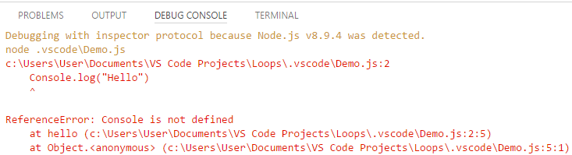


Типични грешки в JavaScript програмите
Бъркане на малки и главни букви:
Липсваща кавичка " или липсваща скоба ( или )

Slide 14
Числата от 1 до 10
Напишете програма, която принтира числата от 1 до 10, всяко на нов ред
Решение:
function numsFrom1to10() {
console.log(1);
console.log(2);
console.log(3);
…
console.log(10);
}
numsFrom1to10();

Slide 15
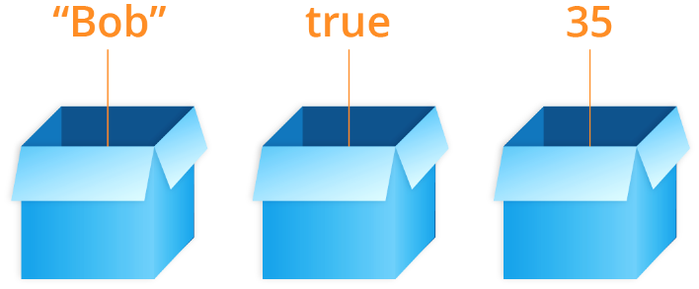
Променливи и типове данни

Slide 16
Променливи
Компютрите са машини, които обработват данни
Данните се записват в компютърната памет в променливи
Променливите имат тип, име и стойност
Дефиниране на променлива и присвояване на стойност:
Инициализация
Име на променлива
let count = 5;
Стойност (от тип число)

Slide 17
Типове данни
Променливите съхраняват стойност от даден тип
Число, буква, текст (низ), дата, списък, …
Типове данни – примери:
Number – число: 7, 3.14, -1.5, …
String – текст: "Hello", "Здрасти", "p@r0La", …
Undefined – променлива, на която не е присвоена стойност
17

Slide 18

Четене на данни

Slide 19
Четене на данни
За да разрешаваме различни проблеми, използваме функции, в които входните данни се въвеждат като параметри
Функцията е процедура, която се изпълнява когато бъде извикана
Декларация
Параметри
function solve(num1, num2){
// Some logic
}
solve(2, 3);
Извикване на функцията

Slide 20

Получаване на потребителски вход
Работа с функции

Slide 21
Четене на текст
Всичко, което получаваме като вход, идва под формата на аргумент
Всичко, което печатаме на конзолата, се преобразува в текст
Получаване на текст:
function readText(text) {
}
21

Slide 22
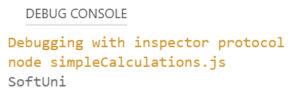
Четене на текст (2)
Пример:
function readName(name) {
console.log(name);
}
readName('SoftUni');
22

Slide 23
Четене на числа
Получаване на число:
Пример: пресмятане на лице на квадрат със страна а:
function readNumber(number) {
}
function squareArea(a) {
let area = a * a;
console.log(area);
}
Получаване на число на един ред
23

Slide 24

Прости операции
Работа с текст и числа

Slide 25
Поздрав по име – пример
Да се напише функция, която:
Получава като аргумент име на човек
Отпечатва "Hello, <name>!", където <name> е полученото преди това име
Примерен вход и изход:
Petar
Hello, Petar!
Viktor
Hello, Viktor!

Slide 26
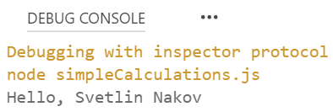
Поздрав по име – решение
Операцията "+" долепя текстовата стойност и променливата
function greetingByName(name) {
let greeting = "Hello, " + name + "!" ;
console.log(greeting);
}
greetingByName('Svetlin Nakov');
26

Slide 27
Съединяване на текст и число
Съединяване на текст и число (оператор +):
let firstName = "Maria";
let lastName = "Ivanova";
let age = 19;
let str = firstName + " " + lastName + " @ " + age;
console.log(str);
// Maria Ivanova @ 19
let a = 1.5;
let b = 2.5;
let sum = "The sum is: " + a + b;
console.log(sum);
// The sum is 1.52.5
Резултатът е долепяне/конкатенация
27

Slide 28
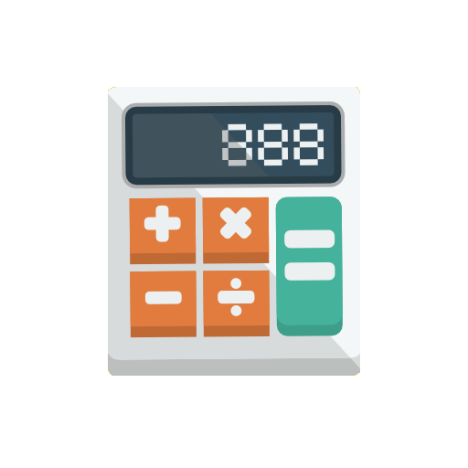
Аритметични операции: + и -
Събиране на числа (оператор +):
Изваждане на числа (оператор -):
let a = 5;
let b = 7;
let sum = a + b;
// 12
function subtract (a, b){
let result = a - b;
console.log(result);
}
28

Slide 29
Аритметични операции: * и /
Умножение на числа (оператор *):
Деление на числа (оператор /):
let a = 5;
let b = 7;
let product = a * b;
// 35
let a = 25;
let i = a / 4;
let f = parseInt(a / 4.0);
let infinity = a / 0;
let sqrt = Math.sqrt(-1);
// 6.25 (дробно деление)
// 6 (дробната част се отрязва)
// Infinity (безкрайност)
// получава се NaN
29

Slide 30
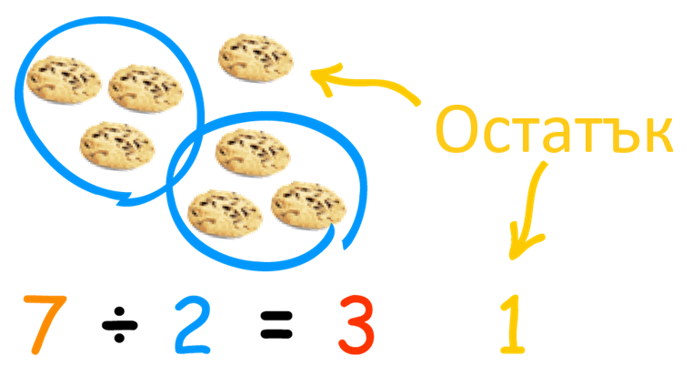
Аритметични операции: %
Модул/остатък от целочислено деление на числа (оператор %):
let a = 7
let b = 2
let product = a % b
// 1
let odd = 3 % 2
let еven = 4 % 2
let error = 3 % 0
// 1 – числото 3 е нечетно
// 0 – числото 4 е четно
// резултатът е NaN

Slide 31

Печатане на конзолата

Slide 32
Съединяване на текст
При печат на текст, числа и други данни, можем да ги съединим, използвайки интерполация: `${arg1}, ${arg2}, ${arg3} `
Пример:
Интерполация на стринг се извършва с back-tick(`)
function greet(name) {
console.log(`Hello, ${name}!`);
}
Изразът ${name} се замества с със стойноста, която стои зад променливата name

Slide 33
Съединяване на текст и числа – условие
Да се напише програма, която:
Получава като аргумент име, фамилия, възраст на човек и град, въведени от потребителя
Отпечатва "You are <firstName> <lastName>, a <age>-years old person from <town>."
Примерен вход и изход:
Вход:
'Petar', 'Petrov', 24, 'Sofia'
Изход:
You are Petar Petrov, a 24-years old person from Sofia.

Slide 34
Съединяване на текст и числа – решение
function personalInfo(firstName, lastName, age, town) {
console.log(`You are ${firstName} ${lastName}, a ${age}-years old person from ${town}.`);
}

Slide 35

Какво научихме днес?
…
…
…
Компютърната програма е поредица команди
На JavaScript командите се пишат във функции
Печатаме с командата console.log(…)
Въвеждане на текст и числа
Аритметичните операции с числа:
+, -, *, /, (), %
Отпечатване на текст по шаблон

Slide 36










Въпроси?

Slide 37

Лиценз
Този курс (презентации, примери, демонстрационен код, упражнения, домашни, видео и други активи) представлява защитено авторско съдържание
Нерегламентирано копиране, разпространение или използване е незаконно
© СофтУни – https://softuni.org
© Софтуерен университет – https://softuni.bg
Notes:
37

Slide 38
Обучения в Софтуерен университет (СофтУни)
Софтуерен университет – качествено образование, професия и работа за софтуерни инженери
softuni.bg
Фондация "Софтуерен университет"
softuni.foundation
Софтуерен университет @ Facebook
facebook.com/SoftwareUniversity
38
Notes:
38

